Slide 1
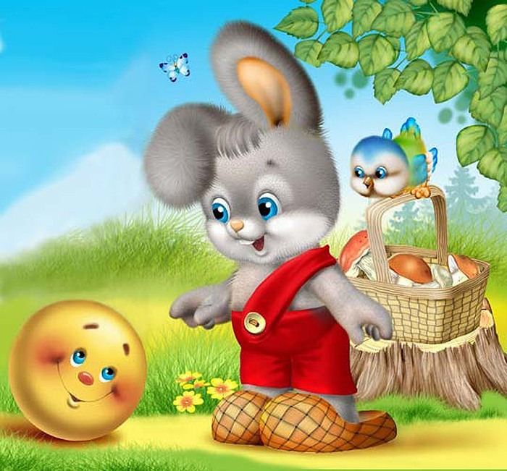
Использование элементов сказкотерапии в коррекции речевого недоразвития
составили:
Дурнева Л.В. , Кальченко О.Г.
учителя-логопеды высшей кв. категории

Slide 2


Slide 3


Slide 4


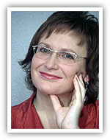



Slide 5
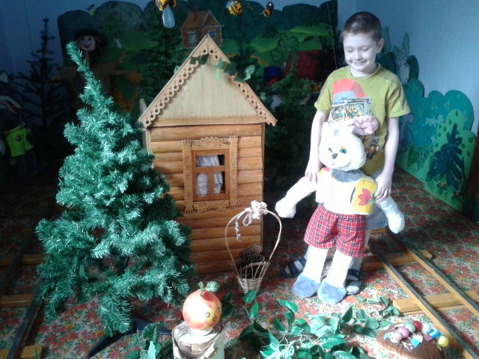

Slide 6
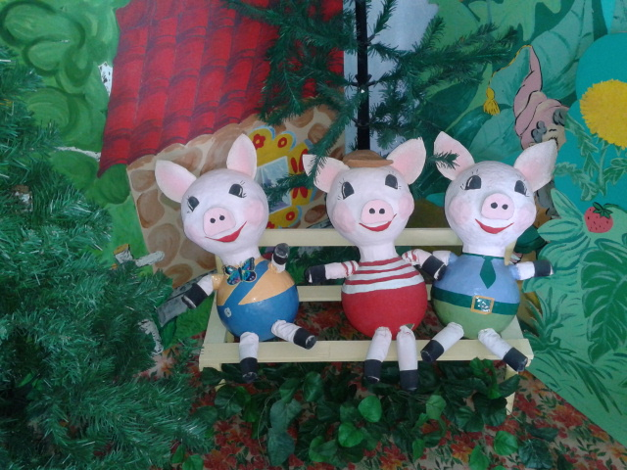

Slide 7
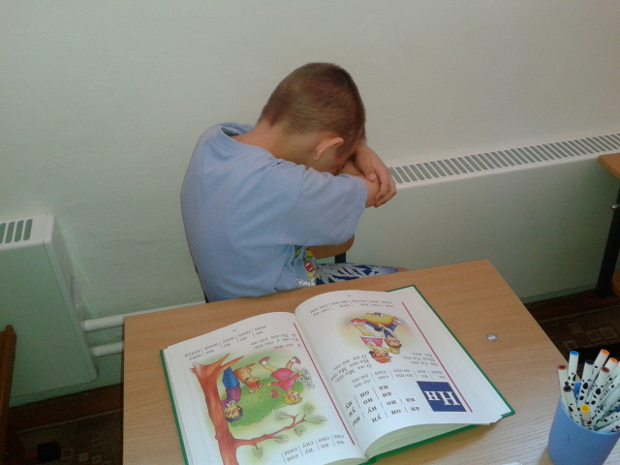

Slide 8
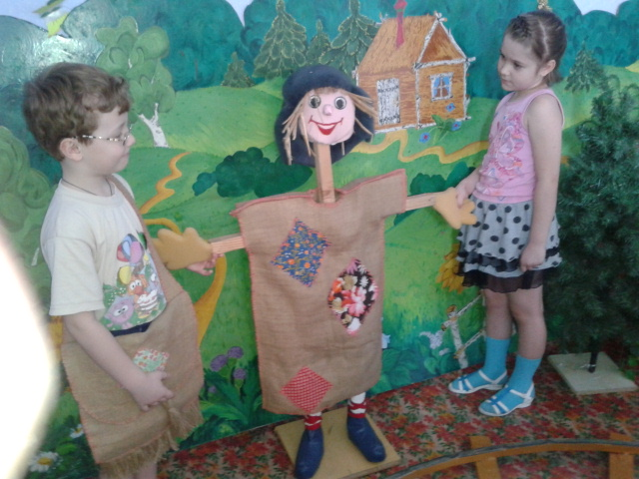

Slide 9
Виды сказок по назначению
художественные
дидактические
медитативные
психо-
коррекционные
психо-
терапевтические

Slide 10
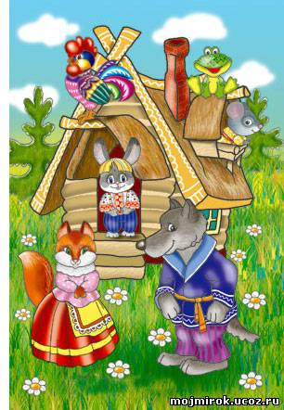
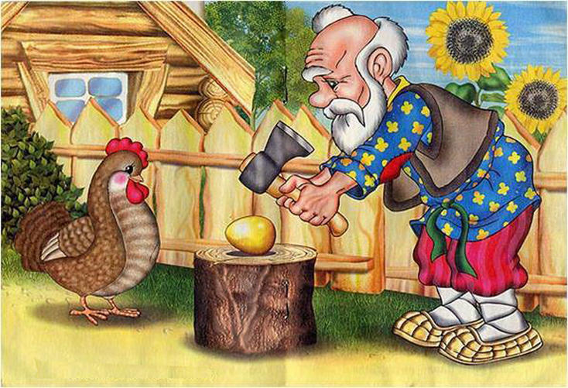
Виды художественных сказок по содержанию
Сказки о животных

Slide 11
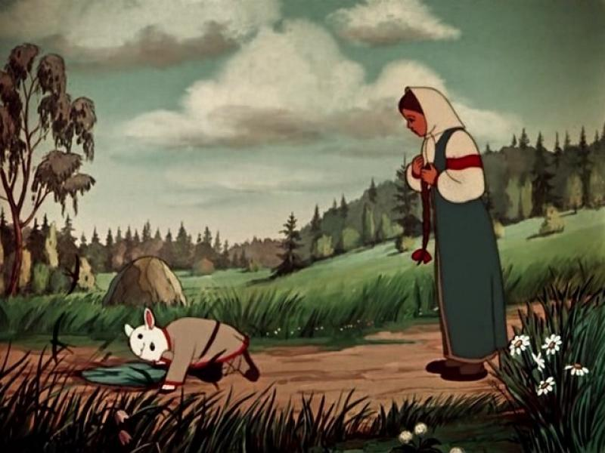
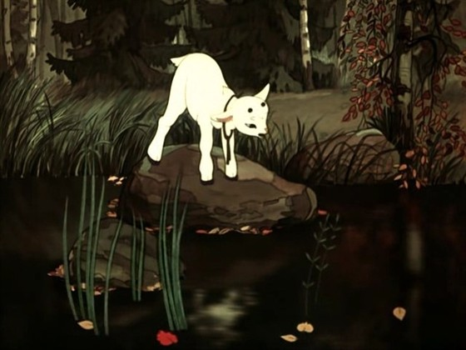
Бытовые сказки

Slide 12
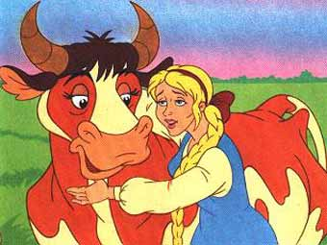
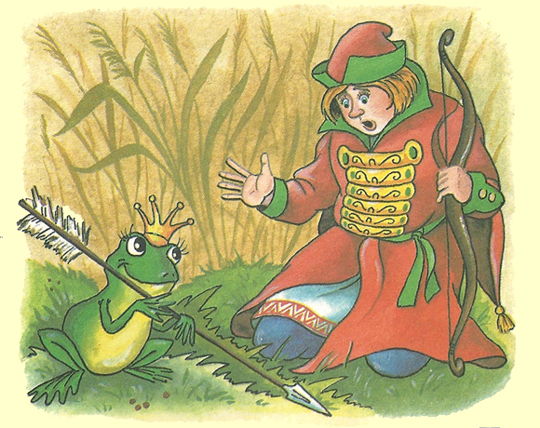
Волшебные сказки

Slide 13
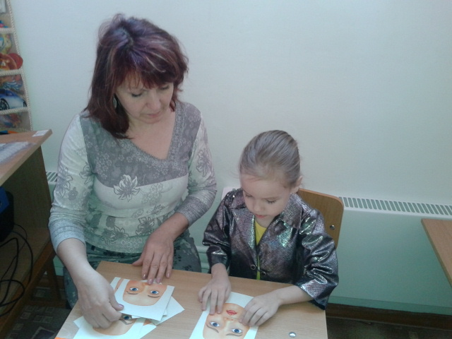
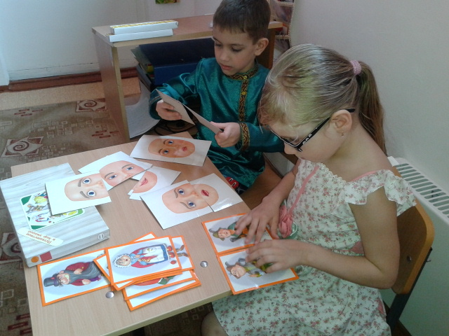

Slide 14
Лексическая тема | Художественная сказка
«Дом» | «Три поросенка» (С.В.Михалков)
«Посуда» | «Федорино горе» (К.И.Чуковский)
«Обувь. Одежда» | «Чудо-дерево» (К.И.Чуковский)
«Домашние животные» | «Кто сказал «МЯУ?» (В.Сутеев)
«Домашние птицы» | «Гадкий утенок» (Г.-Х.Андерсен)
«Животные жарких стран» | «Доктор Айболит» (К.И.Чуковский)
«Насекомые» | «Муха-Цокотуха» (К.И.Чуковский)
«Рыбы» | «Случай с Евсейкой» (А.М.Горький)
«Деревья. Кустарники» | «Как коза избушку построила» (ру. Нар. Сказка)
«Лес. Грибы. Ягоды» | «Война грибов с ягодами» (В.И.Даль)
«Хлеб» | «Колосок» (укр. Нар. Сказка)
«Зима» | «Проказы старухи-зимы» (К.Д.Ушинский)

Slide 15
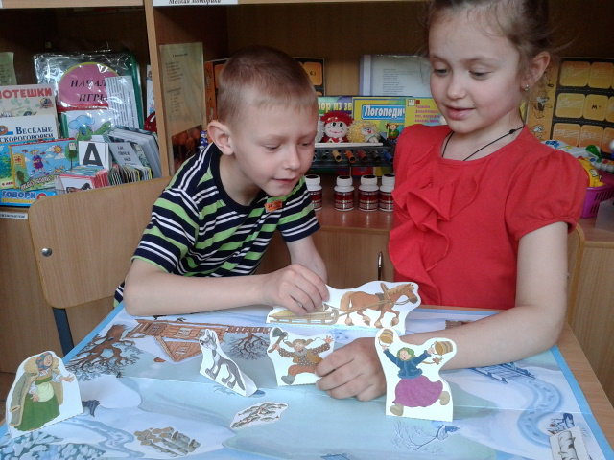

Slide 16
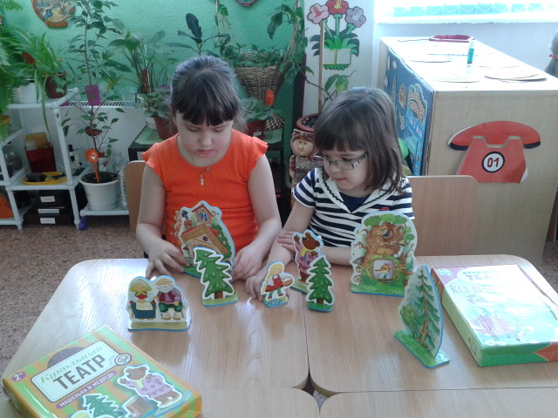

Slide 17
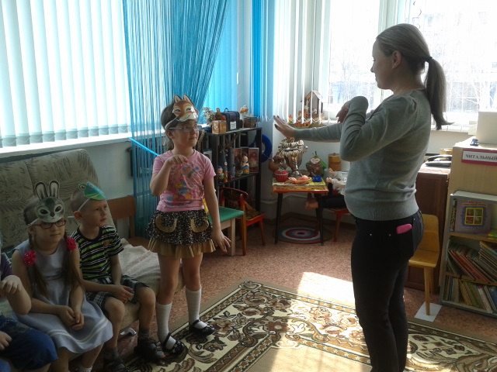

Slide 18
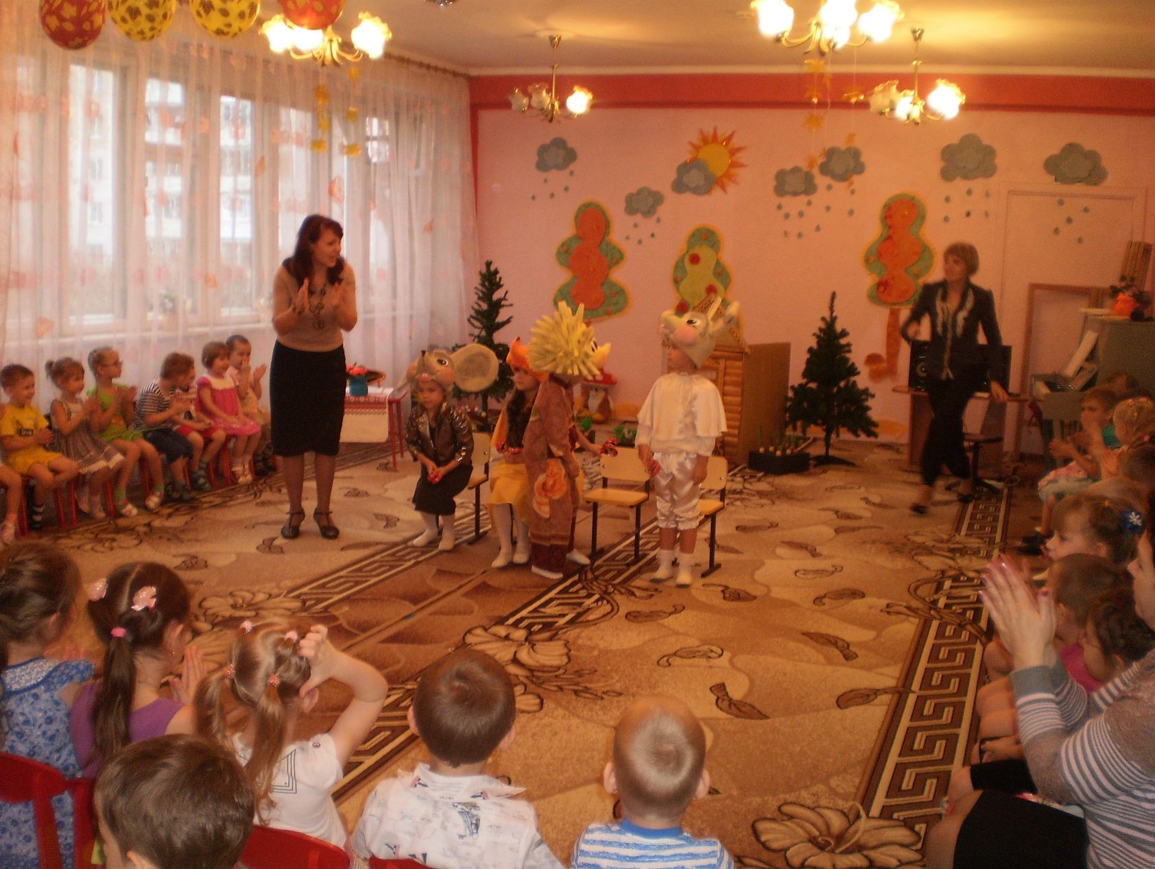

Slide 19
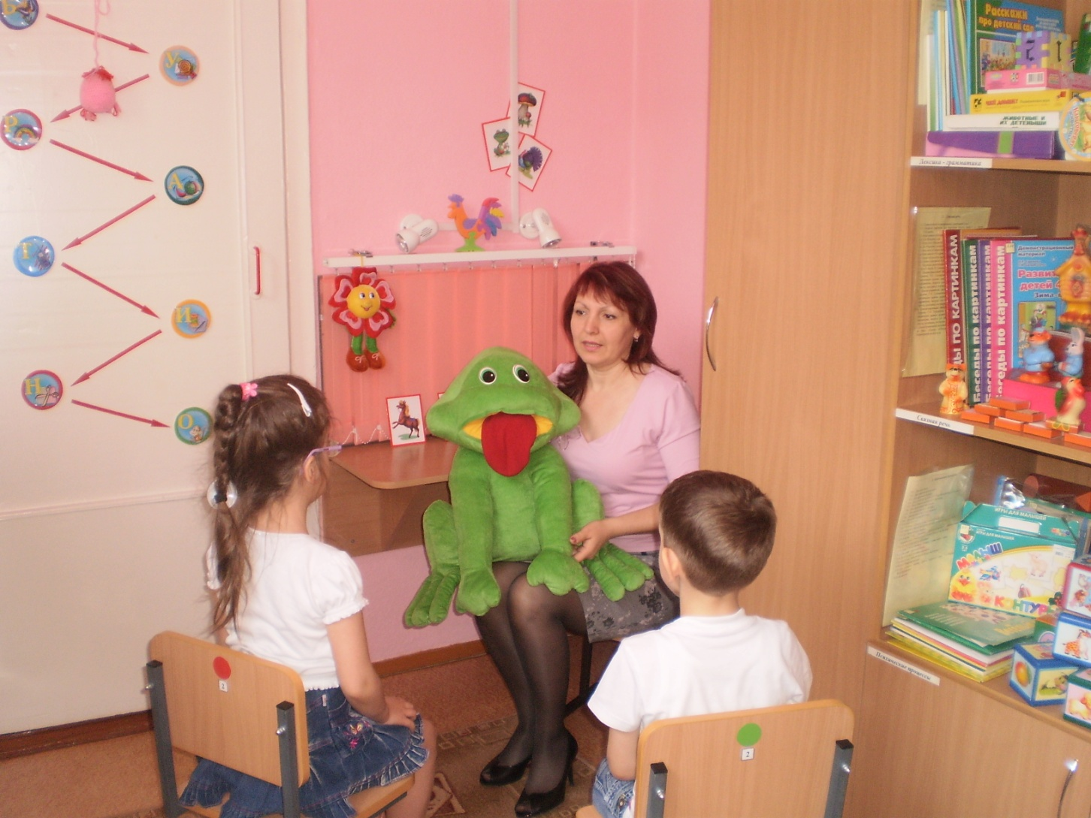

Slide 20
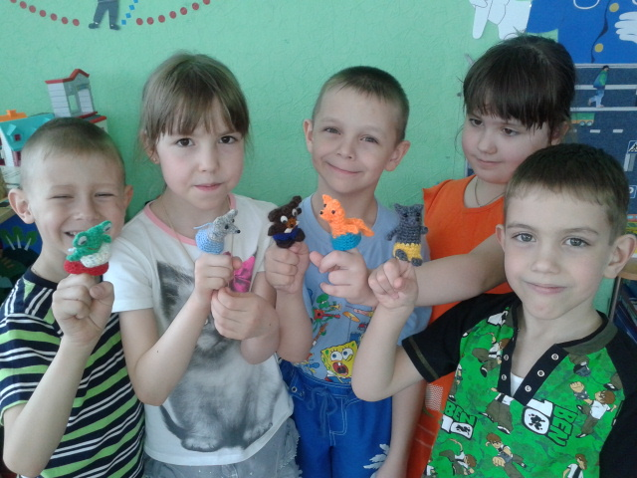

Slide 21
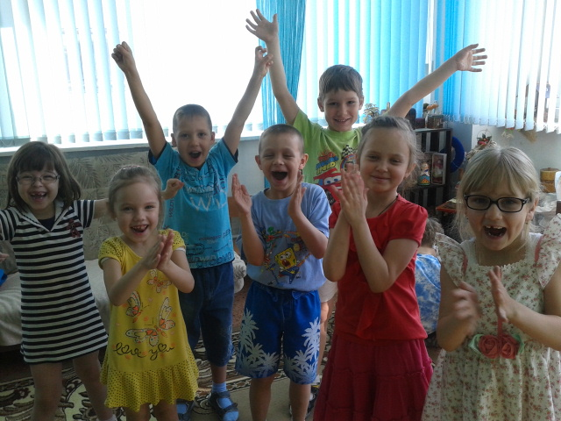

Slide 22
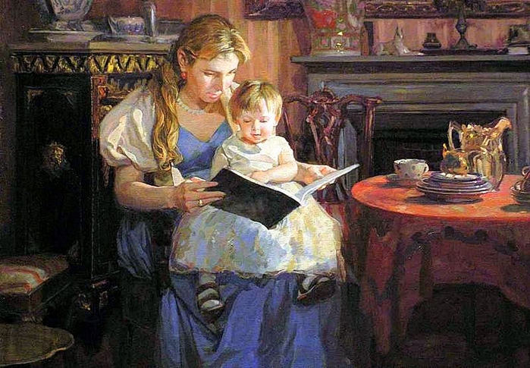
Спасибо за внимание!
Сказочного ВАМ настроения!

